Slide 1
第四章 网络互联(3)

Slide 2
提纲
4.1 网际协议IP
  4.1.1 IP概述
  4.1.2 分类的IP地址
  4.1.3 IP分组转发
  4.1.4 IP地址与硬件地址映射 -- 地址解析协议ARP
  4.1.5 IP报文格式
  4.1.6 IP分片 -- 连接异构网络
4.2 划分子网和构造超网
4.3 网络控制与诊断--ICMP协议
4.4 IP路由协议

Slide 3
提纲
4.1 网际协议IP
4.2 划分子网和构造超网
4.3 网络控制与诊断--ICMP协议
4.4 IP路由协议
4.5 IP多播
4.6 虚拟专用网 VPN
4.7 网络地址转换 NAT

Slide 4
提纲
4.1 网际协议IP
4.2 划分子网和构造超网
  4.2.1 划分子网
  4.2.2 构造超网
4.3 网络控制与诊断--ICMP协议
4.4 IP路由协议
4.5 IP多播
4.6 虚拟专用网 VPN
4.7 网络地址转换 NAT

Slide 5
分类IP地址存在的问题
4.2.1 划分子网
IP地址设计初衷：希望网络部分能唯一明确确定一个物理网络
早期的、分类的IP地址设计不够合理
  问题一：IP地址的利用率低
    一个A类网络可包含的主机数：2²⁴ – 2= 16,777,214
    一个B类网络可包含的主机数：2¹⁶ – 2= 65534
    一个C类网络可包含的主机数：2⁸ – 2= 254
    无法根据网络规模灵活选择网络地址
      4个结点的网络使用一个完整的C类地址，浪费252个IP地址
      1个10BaseT以太网最大结点数1024，得用一个B类地址，浪费6万多个IP地址
    分配的是网络号而不是40亿个独立的IP地址，耗尽的速度快
      126个 (2⁷ – 2)A类网络号分配完，就用尽了一半的IP地址，20亿
      16,383个 (2¹⁴ – 1)B类网络号分配完，就用尽了1/4的IP地址，10亿
    网络号和主机号位数固定，导致网络规模不可调，造成分配的不合理

Slide 6
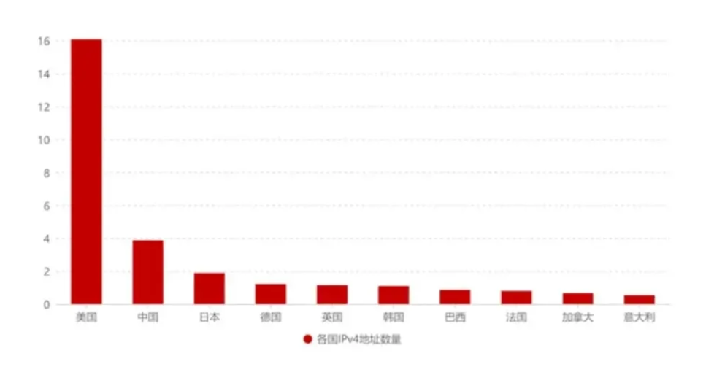
分类IP地址存在的问题
4.2.1 划分子网
IP地址分配现状（单位：亿）

Slide 7
分类IP地址存在的问题
4.2.1 划分子网
IP地址设计初衷：希望网络部分能唯一明确确定一个物理网络
早期的、分类的IP地址设计不够合理
  问题一：IP地址的利用率低
  问题二：每个物理网络分配一个网络号使得路由表过大
    为每一个网络号增加一条目
    大转发表增加路由器开销，增大路由查找延迟，减低路由器性能

Slide 8
分类IP地址存在的问题
4.2.1 划分子网
IP地址设计初衷：希望网络部分能唯一明确确定一个物理网络
早期的、分类的IP地址设计不够合理
  问题一：IP地址的利用率低
  问题二：每个物理网络分配一个网络号使得路由表过大
  问题三：使用不灵活
    同一组织在不同地方开通新的物理网络，需要申请新的网络地址
    不易于扩展、管理

Slide 9
划分子网 (subnetting)
4.2.1 划分子网
基本思路 ^{[RFC 950]}
  两级的 IP 地址变成为三级：IP 地址中又增加了一个“子网号字段”
    从主机号借用若干个位作为子网号 subnet-id，不改变原来的网络号net-id
    IP地址 = 网络号+子网号+主机号
  实现多个物理网络共享一个网络号
    减少分配网络号总数
    路由聚合 (aggregation)
  子网应当离得很近，从因特网其余部分看来，它们是一个单一网络，仅一个网络号
    划分子网纯属一个机构内部的事情，对外仍表现为未划分子网的网络
    IP数据报从其它网络到子网内某主机的路由
      仍然是根据 IP 数据报的目的网络号 net-id，先找到连接在本单位网络上的路由器
      然后，此路由器再按目的网络号 net-id 和子网号 subnet-id 找到目的子网
      最后将 IP 数据报直接交付目的主机
Notes:
1985起

Slide 10


划分子网 (subnetting)
4.2.1 划分子网
一个未划分子网的 B 类网络145.13.0.0
我的网络地址是
145.13.0.0
145.13.3.101
145.13.3.11
145.13.7.34
145.13.3.10
…
R₂
145.13.7.35
R₁
网络
145.13.0.0
(10010001.00001101.)
…
R₃
145.13.7.56
…
所有到网145.13.0.0的分组均到达此路由器
145.13.21.23
145.13.21.8
145.13.21.9

Slide 11
划分子网 (subnetting)
4.2.1 划分子网
划分为三个子网后对外仍是一个网络
我的网络地址是
145.13.0.0
145.13.3.101
145.13.3.11
145.13.7.34
145.13.3.10
…
145.13.7.35
R₂
子网 145.13.3.0
子网
145.13.7.0
…
R₁
145.13.7.56
R₃
子网 145.13.21.0
…
所有到网145.13.0.0的分组均到达此路由器
145.13.21.23
网络
145.13.0.0
如何判断是否划分了子网？如何识别子网号？
145.13.21.9
145.13.21.8

Slide 12
子网掩码 (subnet mask)
4.2.1 划分子网
从主机号中拿出8位作为子网号
主机号由16位减少到8位
网络号
主机号
两级 IP 地址
145 . 13 .
3 . 10
子网掩码和IP地址逐位相与
网络号
子网号
主机号
三级 IP 地址
145 . 13 .
3 .
10
子网号为 3 的网络的网络号
主机号
逐位进行 AND 运算
三级 IP 地址
的子网掩码
1 1 1 1 1 1 1 1 1 1 1 1 1 1 1 1 1 1 1 1 1 1 1 1
0 0 0 0 0 0 0 0
子网的
网络地址
145 . 13 .
3 .
0
路由器如何从IP地址中识别出子网的网络号？

Slide 13
默认子网掩码
4.2.1 划分子网
为便于路由器处理，未划分子网的网络也使用子网掩码 (即默认子网掩码)
A
类
地
址
网络地址
网络号
主机号为全 0
默认子网掩码
255.0.0.0
1 1 1 1 1 1 1 1
0 0 0 0 0 0 0 0 0 0 0 0 0 0 0 0 0 0 0 0 0 0 0 0
B
类
地
址
网络地址
网络号
主机号为全 0
默认子网掩码
255.255.0.0
1 1 1 1 1 1 1 1 1 1 1 1 1 1 1 1
0 0 0 0 0 0 0 0 0 0 0 0 0 0 0 0
C
类
地
址
网络地址
网络号
主机号为全 0
默认子网掩码
255.255.255.0
1 1 1 1 1 1 1 1 1 1 1 1 1 1 1 1 1 1 1 1 1 1 1 1
0 0 0 0 0 0 0 0

Slide 14
划分子网的借位原则
4.2.1 划分子网
RFC950规定子网号不能为全1和全0，因此至少借2位
最多借位数（至少留2位主机号）
  A类：22位； B类：14位； C类：6位
A 类地址
0
net-id
8 bit
host-id
24 bit
1
B 类地址
0
net-id
16 bit
host-id
16 bit
C 类地址
1
1
0
net-id
24 bit
host-id
8 bit

Slide 15
已知IP和子网掩码，求网络号
4.2.1 划分子网
【例1】已知 IP 地址 141.14.72.24，子网掩码 255.255.192.0
(a) 点分十进制表示的 IP 地址
141 . 14 .
72 . 24
(b) IP 地址的第 3 字节是二进制
141 . 14 .
0 1 0 0 1 0 0 0
. 24
(c) 子网掩码是 255.255.192.0
1 1 1 1 1 1 1 1 1 1 1 1 1 1 1 1 1 1 0 0 0 0 0 0
0 0 0 0 0 0 0 0
(d) IP 地址与子网掩码逐位相与
141 . 14 . 0 1 0 0 0 0 0 0
. 0
(e) 网络地址（点分十进制表示）
141 . 14 .
64 . 0

Slide 16
已知IP和子网掩码，求网络号
4.2.1 划分子网
【例2】在上例中，若子网掩码改为255.255.224.0
(a) 点分十进制表示的 IP 地址
141 . 14 .
72 . 24
(b) IP 地址的第 3 字节是二进制
141 . 14 .
0 1 0 0 1 0 0 0
. 24
(c) 子网掩码是 255.255.224.0
1 1 1 1 1 1 1 1 1 1 1 1 1 1 1 1 1 1 1 0 0 0 0 0
0 0 0 0 0 0 0 0
(d) IP 地址与子网掩码逐位相与
141 . 14 . 0 1 0 0 0 0 0 0
. 0
(e) 网络地址（点分十进制表示）
141 . 14 .
64 . 0
不同的子网掩码得出相同的网络地址，但不同的掩码的效果是不同的
  可划分的子网数、每个子网中最大主机数不同

Slide 17
如何划分子网
4.2.1 划分子网
【例】现有地址 203.33.18.0 ，需13个子网，每个子网10个主机
第1步：确定默认掩码，确定主机号位数 (从主机号借位)
  203.33.18.0属于C类地址，默认掩码255.255.255.0
    主机号为最后1字节
第2步：根据需要划分的子网数和每个子网的主机数，确定需要借几位
  从原主机号中借高4位用于子网号
203.33.18.0
X X X X
H H H H
14 possible subnets
满足13个子网的要求
14 possible hosts for each subnet
满足每个子网10个主机的要求

Slide 18
如何划分子网
4.2.1 划分子网
【例】现有地址 203.33.18.0 ，需13个子网，每个子网10个主机
第1步：确定默认掩码，确定主机号位数 (从主机号借位)
  203.33.18.0属于C类地址，默认掩码255.255.255.0
    主机号为最后1字节
第2步：根据需要划分的子网数和每个子网的主机数，确定需要借几位
  从原主机号中借高4位用于子网号
第3步：给出子网掩码，全1位数=原网络号位数+子网号位数
  子网掩码：11111111.11111111.11111111.11110000  255.255.255.240

Slide 19
如何划分子网
4.2.1 划分子网
【例】现有地址 203.33.18.0 ，需13个子网，每个子网10个主机
第4步：确定每个子网的地址范围（除去全0和全1主机号）
子网编号 | 子网号 | 主机号 | 地址范围
子网1 | 0001 | 0001 ~ 1110 | 203.33.18.17 ~ 203.22.18.30
子网2 | 0010 | 0001 ~ 1110 | 203.33.18.33 ~ 203.22.18.46
子网3 | 0011 | 0001 ~ 1110 | 203.33.18.49 ~ 203.22.18.62
子网4 | 0100 | 0001 ~ 1110 | 203.33.18.65 ~ 203.22.18.78
子网5 | 0101 | 0001 ~ 1110 | 203.33.18.81 ~ 203.22.18.94
子网6 | 0110 | 0001 ~ 1110 | 203.33.18.97 ~ 203.22.18.110
子网7 | 0111 | 0001 ~ 1110 | 203.33.18.113 ~ 203.22.18.126

Slide 20
如何划分子网
4.2.1 划分子网
【例】现有地址 203.33.18.0 ，需13个子网，每个子网10个主机
第4步：确定每个子网的地址范围（除去全0和全1主机号）
子网编号 | 子网号 | 主机号 | 地址范围
子网8 | 1000 | 0001 ~ 1110 | 203.33.18.129 ~ 203.22.18.142
子网9 | 1001 | 0001 ~ 1110 | 203.33.18.145 ~ 203.22.18.158
子网10 | 1010 | 0001 ~ 1110 | 203.33.18.161 ~ 203.22.18.174
子网11 | 1011 | 0001 ~ 1110 | 203.33.18.177 ~ 203.22.18.190
子网12 | 1100 | 0001 ~ 1110 | 203.33.18.193 ~ 203.22.18.206
子网13 | 1101 | 0001 ~ 1110 | 203.33.18.209 ~ 203.22.18.222
子网14 | 1110 | 0001 ~ 1110 | 203.33.18.225 ~ 203.22.18.238

Slide 21
路由器FIB表的变化
4.2.1 划分子网
在不划分子网的两级 IP 地址下
  可从 IP 地址得出网络地址
在划分子网的情况下
  从 IP 地址不能唯一地得出网络地址来，网络地址取决于那个网络所采用的子网掩码，但数据报的首部并没有提供子网掩码的信息
  在FIB表中添加子网掩码
目的网络地址 | 下一跳
200.30.33.0 | 接口0
202.10.23.0 | 接口１
210.30.36.0 | R₂
目的网络地址 | 子网掩码 | 下一跳
128.30.33.0 | 255.255.255.128 | 接口0
128.30.33.128 | 255.255.255.128 | 接口１
128.30.36.0 | 255.255.255.0 | R2
不划分子网时的FIB
划分子网时的FIB

Slide 22
划分子网情况下路由器转发分组的算法
4.2.1 IP分组转发
(1) 从数据报的首部提取目的主机的 IP 地址 D
(2) 用本结点的各个网络的子网掩码与D逐位相与，看是否与相应的网络地址匹配：匹配，则将分组直接交付；否则是间接交付，执行(3)
(3) 若路由表中有目的地址为 D 的特定主机路由，则把数据报传送给路由表中所指明的下一跳路由器；否则，执行(4)
(4) 对路由表中的每一行的子网掩码和 D 逐位相与，若其结果与该行的目的网络地址匹配，则将分组传送给该行指明的下一跳路由器；否则，执行(5)
(5) 若路由表中有一个默认路由，则把数据报传送给路由表中所指明的默认路由器；否则，执行(6)
(6) 报告转发分组出错（ICMP，目的不可达）

Slide 23
如何划分子网
4.2.1 划分子网
【例】已知互联网和路由器 R₁ 中的路由表，主机 H₁ 向 H₂ 发送分组，H₁ 如何发送？ R₁ 如何转发？
128.30.33.13
目的网络地址 | 子网掩码 | 下一跳
128.30.33.0 128.30.33.128 128.30.36.0 | 255.255.255.128 255.255.255.128 255.255.255.0 | 接口 0 接口 1 R₂
源主机
H₁
子网1：
网络地址 128.30.33.0
子网掩码 255.255.255.128
128.30.33.1
0
R₁
子网2：网络地址 128.30.33.128
子网掩码 255.255.255.128
128.30.33.130
1
0
128.30.33.129
R₂
128.30.33.138
1
128.30.36.2
目的主机 H₂
子网3：网络地址 128.30.36.0
子网掩码 255.255.255.0
H₃
128.30.36.12

Slide 24
如何划分子网
4.2.1 划分子网
主机H₁发送分组，目的地址：128.30.33.138
128.30.33.13
目的网络地址 | 子网掩码 | 下一跳
128.30.33.0 128.30.33.128 128.30.36.0 | 255.255.255.128 255.255.255.128 255.255.255.0 | 接口 0 接口 1 R₂
源主机
H₁
子网1：
网络地址 128.30.33.0
子网掩码 255.255.255.128
128.30.33.1
0
R₁
子网2：网络地址 128.30.33.128
子网掩码 255.255.255.128
128.30.33.130
1
0
128.30.33.129
R₂
128.30.33.138
1
128.30.36.2
目的主机 H₂
注意：H₁ 并不知道 H₂ 连接在哪一个网络上
仅仅知道 H₂ 的 IP 地址是128.30.33.138
H₁ 首先检查主机 128.30.33.138 是否连接在本网络上
  是，则直接交付
  否，送交路由器 R₁
子网3：网络地址 128.30.36.0
子网掩码 255.255.255.0
H₃
128.30.36.12
如何判断是否连接在本网络上?

Slide 25
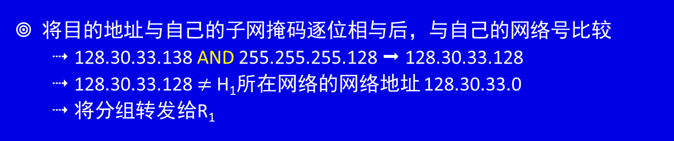
如何划分子网
4.2.1 划分子网
主机H₁发送分组，目的地址：128.30.33.138
128.30.33.13
目的网络地址 | 子网掩码 | 下一跳
128.30.33.0 128.30.33.128 128.30.36.0 | 255.255.255.128 255.255.255.128 255.255.255.0 | 接口 0 接口 1 R₂
源主机
H₁
子网1：
网络地址 128.30.33.0
子网掩码 255.255.255.128
128.30.33.1
0
R₁
子网2：网络地址 128.30.33.128
子网掩码 255.255.255.128
128.30.33.130
1
0
128.30.33.129
R₂
128.30.33.138
将目的地址与自己的子网掩码逐位相与后，与自己的网络号比较
  128.30.33.138 AND 255.255.255.128  128.30.33.128
  128.30.33.128 $≠$H₁所在网络的网络地址 128.30.33.0
  将分组转发给R₁
1
128.30.36.2
目的主机 H₂
子网3：网络地址 128.30.36.0
子网掩码 255.255.255.0
H₃
128.30.36.12

Slide 26
如何划分子网
4.2.1 划分子网
路由器R₁接收到分组后，基于FIB表按之前的算法描述执行
128.30.33.13
目的网络地址 | 子网掩码 | 下一跳
128.30.33.0 128.30.33.128 128.30.36.0 | 255.255.255.128 255.255.255.128 255.255.255.0 | 接口 0 接口 1 R₂
源主机
H₁
子网1：
网络地址 128.30.33.0
子网掩码 255.255.255.128
128.30.33.1
0
R₁
不一致
子网2：网络地址 128.30.33.128
子网掩码 255.255.255.128
128.30.33.130
1
0
128.30.33.129
R₂
128.30.33.138
1
128.30.36.2
目的主机 H₂
255.255.255.128 AND 128.30.33.138 = 128.30.33.128
不匹配！
子网3：网络地址 128.30.36.0
子网掩码 255.255.255.0
H₃
128.30.36.12

Slide 27
如何划分子网
4.2.1 划分子网
路由器R₁接收到分组后，基于FIB表按之前的算法描述执行
128.30.33.13
目的网络地址 | 子网掩码 | 下一跳
128.30.33.0 128.30.33.128 128.30.36.0 | 255.255.255.128 255.255.255.128 255.255.255.0 | 接口 0 接口 1 R₂
源主机
H₁
子网1：
网络地址 128.30.33.0
子网掩码 255.255.255.128
128.30.33.1
0
R₁
子网2：网络地址 128.30.33.128
子网掩码 255.255.255.128
128.30.33.130
1
一致
0
128.30.33.129
R₂
128.30.33.138
1
128.30.36.2
目的主机 H₂
255.255.255.128 AND 128.30.33.138 = 128.30.33.128
匹配！
从接口1直接交付
子网3：网络地址 128.30.36.0
子网掩码 255.255.255.0
H₃
128.30.36.12

Slide 28
子网划分的特点
4.2.1 划分子网
本质上，允许将一些类别的地址在多个子网内分拆
实现多个物理网络共用一个网络地址
  减少地址空间的浪费
互联网络不同部分看到不同的路由，远端只看到单一网络
  实现路由聚合
子网划分在一个(逻辑)网络内部进行
  便于组织内部网络扩展与管理

Slide 29
提纲
4.1 网际协议IP
4.2 划分子网和构造超网
  4.2.1 划分子网
  4.2.2 构造超网
4.3 网络控制与诊断--ICMP协议
4.4 IP路由协议
4.5 IP多播
4.6 虚拟专用网 VPN
4.7 网络地址转换 NAT

Slide 30
地址空间的效率和可扩展性问题
4.2.2 构造超网
某公司网络由4064台主机构成
方案一：申请一个B类地址？
  一个B类地址空间可容纳65534个主机，使用率仅4064/65534 = 6.2%
  子网划分？依然未解决地址浪费问题
方案二：分配16个C类地址？
  保证了地址利用率
  路由器超量存储！
    若一个站点分配了16个C类网络号，则每个主干路由器需要增加16条记录才能将分组传送到该站点，尽管路径是相同的
一个B类地址浪费，多个C类地址路由表太长，如何解决该问题？

Slide 31
地址空间的效率和可扩展性问题
4.2.2 构造超网
所有地址的高20位是相同的
  将20位作为网络号，路由表中仅需要一个路由表项
    网络地址为：192.4.16/20
某公司网络由4064台主机构成
一个B类地址浪费，多个C类地址路由表太长，如何解决该问题？
16个C类地址连续分配
  例：分配C类网络号为192.4.16 --- 192.4.31
1 1 0 0 0 0 0 0
0 0 0 0 0 1 0 0
0 0 0 1 0 0 0 0
0 0 0 0 0 0 0 0
1 1 0 0 0 0 0 0
0 0 0 0 0 1 0 0
0 0 0 1 0 0 0 1
0 0 0 0 0 0 0 0
……
1 1 0 0 0 0 0 0
0 0 0 0 0 1 0 0
0 0 0 1 1 1 1 0
0 0 0 0 0 0 0 0
1 1 0 0 0 0 0 0
0 0 0 0 0 1 0 0
0 0 0 1 1 1 1 1
0 0 0 0 0 0 0 0

Slide 32
无分类域间路由 CIDR
4.2.2 构造超网
无分类域间路由 CIDR (Classless Inter-Domain Routing)
  打破地址分类的严格界线，网络号为可变长---更有效地分配 IPv4 地址空间
  仅仅使用转发表中的一条记录来指示如何到达多个不同网络 ---- 路由聚合
从(使用子网掩码)三级编址 又回到了无分类的两级编址
  IP地址 = 网络前缀(network prefix) + 主机号
    使用各种长度的network-prefix来代替分类地址中的网络号和子网号
  使用“斜线记法”(slash notation)，又称为CIDR记法
    即在 IP 地址后面加上一个斜线“/”，写上网络前缀所占的位数（这个数值对应于三级编址中子网掩码中 1 的个数）
  把网络前缀都相同的连续的 IP 地址组成“CIDR 地址块”

Slide 33
CIDR地址块
4.2.2 构造超网
193.14.32.0/20 表示的地址块共有 2¹² 个地址
  网络前缀20位，主机号 12 位
  地址块范围：193.14.32.0 ~ 193.14.47.255
193.14.32.0
最小地址
1 1 0 0 0 0 0 1
0 0 0 0 1 1 1 0
0 0 1 0
0 0 0 0 0 0 0 0 0 0 0 0
1 1 0 0 0 0 0 1
0 0 0 0 1 1 1 0
0 0 1 0
0 0 0 0 0 0 0 0 0 0 0 1
……
1 1 0 0 0 0 0 1
0 0 0 0 1 1 1 0
0 0 1 0
1 1 1 1 1 1 1 1 1 1 1 0
最大地址
1 1 0 0 0 0 0 1
0 0 0 0 1 1 1 0
0 0 1 0
1 1 1 1 1 1 1 1 1 1 1 1
193.14.47.255

Slide 34
路由聚合，构成超网
4.2.2 构造超网
路由聚合
  CIDR 地址块可以表示很多地址，这种地址的聚合称为路由聚合
  使得路由表中的一个条目可以表示很多个(例如上千个)原来传统分类地址的路由
也称为构成超网 (supernetting)
  如：前缀长度13~15的CIDR地址块可能包含了多个B类或C类地址；前缀长度17~23 位的 CIDR 地址块都包含了多个 C 类地址
    这些地址合起来就构成了超网
  网络前缀越短，其地址块所包含的地址数就越多；而在三级结构的IP地址中，划分子网是使网络前缀变长
    超网是将多个网络聚合：使属于一个自治系统（AS）多个网络地址映射到一个地址
    子网是将一个(逻辑)网络拆分：使多个物理网络共享一个网络地址

Slide 35
CIDR 地址块划分举例
4.2.2 构造超网
ISP
大学 X
206.0.64.0/18
互联网
206.0.68.0/22
206.0.68.0/23
206.0.70.0/24
206.0.71.0/25
206.0.71.128/25
206.0.68.0/25
206.0.68.128/25
206.0.69.0/25
206.0.69.128/25
206.0.70.0/26
206.0.70.64/26
206.0.70.128/26
206.0.70.192/26
相当于64个C类网络 (2⁶)
206.0.71.0/26
206.0.71.64/26
206.0.71.128/26
206.0.71.192/26
三系
四系
一系
二系
单位 | 地址块 | 二进制表示 | 地址数
ISP | 206.0.64.0/18 | 11001110.00000000.01* | 16384
大学 | 206.0.68.0/22 | 11001110.00000000.010001* | 1024
一系 | 206.0.68.0/23 | 11001110.00000000.0100010* | 512
二系 | 206.0.70.0/24 | 11001110.00000000.01000110.* | 256
三系 | 206.0.71.0/25 | 11001110.00000000.01000111.0* | 128
四系 | 206.0.71.128/25 | 11001110.00000000.01000111.1* | 128

Slide 36
CIDR 地址块划分举例
4.2.2 构造超网
ISP
大学 X
206.0.64.0/18
因特网
206.0.68.0/22
206.0.68.0/23
206.0.70.0/24
206.0.71.0/25
206.0.71.128/25
相当于4个连续的C类地址块 (2²)，占ISP地址空间的1/16
206.0.68.0/25
206.0.68.128/25
206.0.69.0/25
206.0.69.128/25
206.0.70.0/26
206.0.70.64/26
206.0.70.128/26
206.0.70.192/26
206.0.71.0/26
206.0.71.64/26
206.0.71.128/26
206.0.71.192/26
三系
四系
一系
二系
单位 | 地址块 | 二进制表示 | 地址数
ISP | 206.0.64.0/18 | 11001110.00000000.01******. | 16384
大学 | 206.0.68.0/22 | 11001110.00000000.010001**. | 1024
一系 | 206.0.68.0/23 | 11001110.00000000.0100010*. | 512
二系 | 206.0.70.0/24 | 11001110.00000000.01000110.* | 256
三系 | 206.0.71.0/25 | 11001110.00000000.01000111.0* | 128
四系 | 206.0.71.128/25 | 11001110.00000000.01000111.1* | 128

Slide 37
CIDR 地址块划分举例
4.2.2 构造超网
ISP
大学 X
206.0.64.0/18
互联网
206.0.68.0/22
206.0.68.0/23
206.0.70.0/24
206.0.71.0/25
206.0.71.128/25
206.0.68.0/25
206.0.68.128/25
206.0.69.0/25
206.0.69.128/25
206.0.70.0/26
206.0.70.64/26
206.0.70.128/26
206.0.70.192/26
206.0.71.0/26
206.0.71.64/26
206.0.71.128/26
206.0.71.192/26
三系
四系
一系
二系
单位 | 地址块 | 二进制表示 | 地址数
ISP | 206.0.64.0/18 | 11001110.00000000.01* | 16384
大学 | 206.0.68.0/22 | 11001110.00000000.010001* | 1024
一系 | 206.0.68.0/23 | 11001110.00000000.0100010* | 512
二系 | 206.0.70.0/24 | 11001110.00000000.01000110.* | 256
三系 | 206.0.71.0/25 | 11001110.00000000.01000111.0* | 128
四系 | 206.0.71.128/25 | 11001110.00000000.01000111.1* | 128
路由聚合
  ISP拥有64个C类网络，现仅需要一个路由表项206.0.64.0/18就全部可达
  大学的四个系，在ISP的路由器的路由表中也仅需一项206.0.68.0/22

Slide 38
最长前缀匹配
4.2.2 构造超网
使用 CIDR ，在查找路由表时可能会得到不止一个匹配结果
解决方案：最长前缀匹配(longest-prefix matching)
  又称为最长匹配或最佳匹配
  从匹配结果中选择具有最长网络前缀的路由
    网络前缀越长，其地址块就越小，因而路由就越具体(more specific)

Slide 39
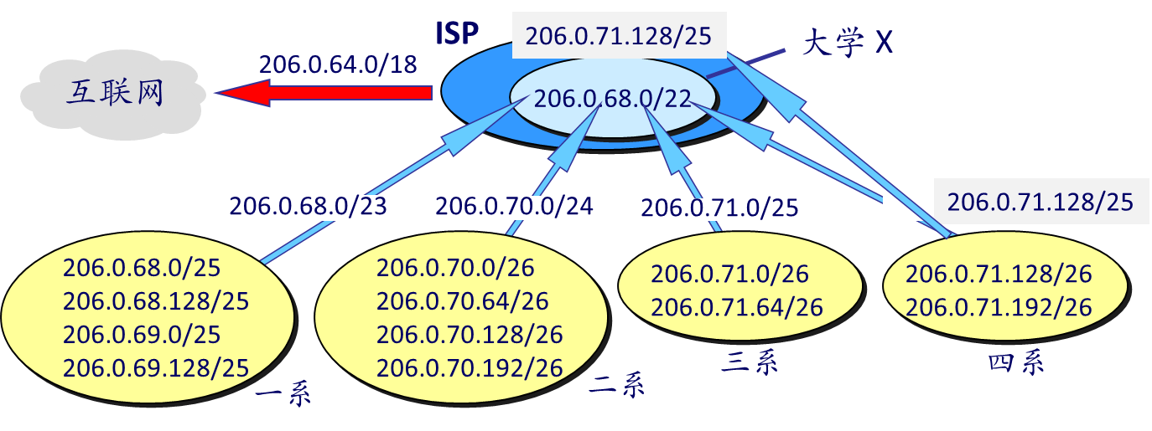
最长前缀匹配
4.2.2 构造超网
举例：前例中的四系希望ISP直接交付其分组，不通过大学的路由器，ISP的路由表中会同时有两项
  206.0.68.0/22 （大学）
  206.0.71.128/25 （四系）
ISP路由器收到目的地址为D=206.0.71.128的分组时，与上述两项都能匹配
  查找第1项 206.0.68.0/22
    第 1 项的掩码 M 有 22 个连续的 1：
    M = 11111111 11111111 11111100 00000000
    M与D逐位相与
    11111111. 11111111. 11111100. 00000000
    206 . 0 . 01000111. 128
    206 . 0 . 01000100. 0 (206.0.68.0)
    匹配！

Slide 40
最长前缀匹配
4.2.2 构造超网
举例：前例中的四系希望ISP直接交付其分组，不通过大学的路由器，ISP的路由表中会同时有两项
  206.0.68.0/22 （大学）
  206.0.71.128/25 （四系）
ISP路由器收到目的地址为D=206.0.71.128的分组时，与上述两项都能匹配
  查找第1项 206.0.68.0/22，匹配！
  查找第2项 206.0.71.128/25
    第 2 项的掩码 M 有 25 个连续的 1：
    M = 11111111 11111111 11111111 10000000
    M与D逐位相与
    11111111. 11111111. 11111111. 10000000
    206 . 0 . 71 . 10000000
    206 . 0 . 71 . 10000000 (206.0.71.128)
    匹配！

Slide 41
最长前缀匹配
4.2.2 构造超网
举例：前例中的四系希望ISP直接交付其分组，不通过大学的路由器，ISP的路由表中会同时有两项
  206.0.68.0/22 （大学）
  206.0.71.128/25 （四系）
ISP路由器收到目的地址为D=206.0.71.128的分组时，与上述两项都能匹配
  查找第1项 206.0.68.0/22，匹配！
  查找第2项 206.0.71.128/25，匹配！
  选择两个匹配的地址中更具体的一个，即选择最长前缀的地址
    第2项 206.0.71.128/25

Slide 42
最长前缀匹配的路由查找效率
4.2.2 构造超网
最简单的查找算法：对所有可能的前缀进行循环查找
  对于目的地址D，对每个可能的前缀长度M (1~32, 32为特定主机路由 )
    提取D中的前M位，与路由表中的网络号匹配
    最坏情况32次
提高路由查找效率
  线速100Gb/s，分组平均长度2000bits
    路由器处理能力应达到5000万分组/秒(50Mpps)
  通过良好的数据结构、快速查找算法
硬件查找、路由查找算法优化

Slide 43

Any
Questions
谢谢！

